Slide 1
Conditions de travail et santé des conducteurs de bus en Suisse: 2010-2022
Viviane Remy^{1, 2} *, Irina Guseva Canu^{1, 2}
¹ Département Santé, Travail et Environnement, Unisanté, Epalinges (Suisse)
² Faculté de Biologie et Médecine, Université de Lausanne, Lausanne (Suisse)

Slide 2
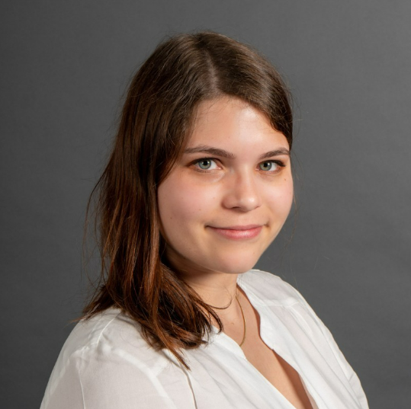
Introduction
Revue de littérature

Slide 3
Abus d’alcool et de drogues
Trouble du sommeil Insomnie, perturbation du rythme circadien
Troubles mentaux
Anxiété, dépression, SSPT, etc..
Apnée du sommeil
Troubles musculo-squelettiques Douleurs au dos, au cou et aux épaules, articulations, genoux, etc.
Risques psychosociaux
Repetitive movements
Problèmes gastro-intestinaux
Tension au travail Quart de travail serré, circulation, violence, etc.
Problème de coordination
Diabète
Vibrations
Temps de travail et repos Nuit, irrégulier, glissement, courte pause, etc.
Aspect organisationnel Salaire, répartition hommes/femmes, soutien, etc.
Déficience visuelle
Sédentarité
Travail statique
LED
Contraste lumineux
BUS
Position assise prolongée
Acouphène
Perte auditive
Trouble vestibulaire
Fertilité masculine et troubles de la reproduction
Température
BPCO
Bruit
Gaz d’échappement
O₃
RF-EMF*
Grossesse défavorable/issues de la naissance
Fatigue
CO₂
SO₂
PM_{10,} PM_{2.5}
Inflammation pulmonaire
NO_{x}
Maladies cardiovasculaires Cardiopathie ischémique, maladie cérébrovasculaire, tachycardie, insuffisance cardiaque, hypertension, maladie artérielle, etc..
Cancer du cerveau et du cou
Bien-être Somnolence, difficulté à se concentrer, irritation des yeux, sensation désagréable, maux de tête, vertiges, etc.
Cancer du poumon, vessie, sein, etc
Troubles cognitifs
Preuves limitées Preuves suffisantes
* Champ électromagnétique radiofréquence RF-EMF

Slide 4
Données suisses
Risque de mortalité plus élevé que dans d’autres professions
cancer gastro-intestinal (Guberan et al., 1992)
cancer du poumon (Bovio et al., 2020 ; Guberan et al., 1992 ;)
suicide (Guseva Canu et al., 2019)
Excès de risque dans les deux sexes
Absence des données d’exposition
Enquêtes du syndicat en 2010 et 2018

Slide 5
Objectifs de l’étude
Utiliser les données des études syndicales comme point de départ
Lancer une 1re étude épidémiologique des conducteurs et conductrices de bus en Suisse
Associer l’ensemble des syndicats
Rendre les résultats scientifiques et visibles
Projet SENS: stratégie énergétique et santé

Slide 6
Méthodologie adoptée
Etude transversale répétée: 2010, 2018, 2022
E- Questionnaire Redcap
Trilingue
Distribué par les syndicats actif dans les transports publiques
Données collectées
Caractéristiques démographiques et socioprofessionnelles
Problèmes de santé et accidents de la route
Conditions de travail
SARS-CoV-2
Analyse statistique: régression logistique
Evolution des problèmes de santé, conditions de travail
Association entre problèmes de santé et conditions de travail

Slide 7
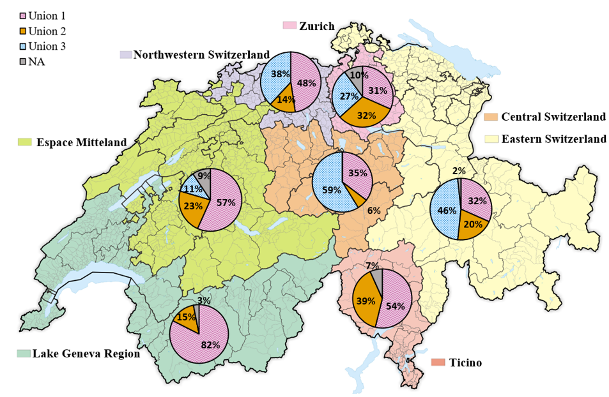
Résultats

Slide 8
Participants
 |  | 2010 | 2018 | 2023
N | Nombre de participants | 772 | 511 | 916
 | Age moyen | 46.4 ±9.0 | 45.7±13.0 | 47.4±10.1
Sexe % | Homme | 92.6 | 85.9 | 84.3
 | Femme | 4.7 | 9.1 | 14.1
Région d’habitation % | Espace Mitteland | 36.5 | 33.1 | 32.5
 | Suisse du Nord-Ouest | 6.5 | 5.9 | 6.9
 | Suisse Orientale | 6.2 | 3.7 | 6.6
 | Région lémanique | 27.8 | 36.8 | 24.9
 | Suisse centrale | 7.5 | 11.0 | 11.4
 | Tessin | 12.8 | 5.9 | 9.3
 | Zurich | 0 | 3.7 | 6.6
 | Pas de réponse | 2.6 | 16.0 | 2.0

Slide 9
Conditions de travail
Pénibilité au travail
Conséquence du Covid-19

Slide 10
Santé et accidents
*
*
*
*
*
*
*
Notes:
Evolution des problèmes de santé
Résultats significatifs de la régression logistique (*)
Entouré en rouge: ceux qui ont augmenté depuis 2010

Slide 11
Analse du lien entre les problèmes de santé et conditions de travail
Douleurs musculaires des épaules ou du cou
Troubles du sommeil
Arrêt-maladie
Accident de la route

Slide 12
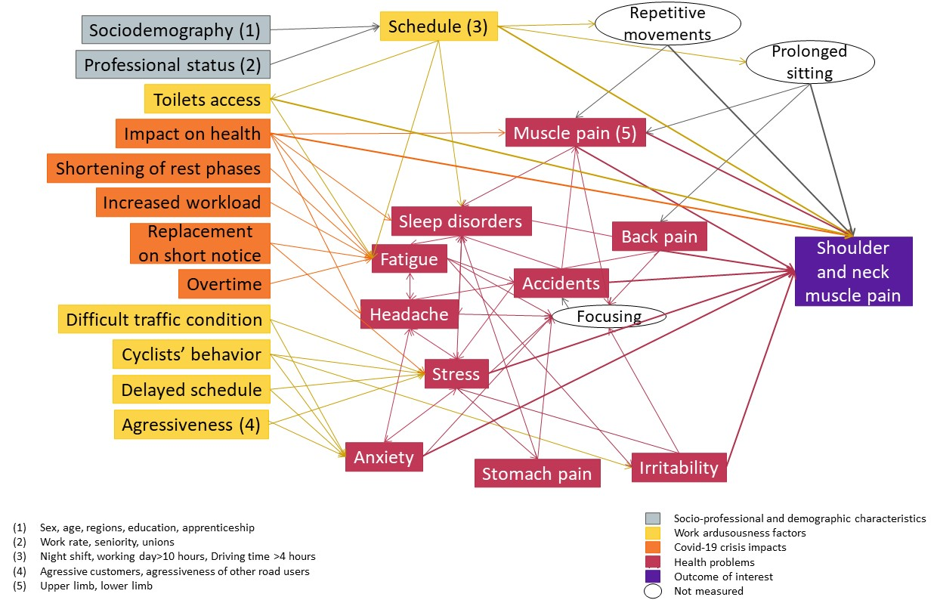
Douleurs musculaires des épaules ou du cou
Variable associées | OR | IC-95%. | p-value
Sexe: Femme | 1.79 | 1.03, 3.14 | 0.040
Douleurs musculaires du haut du corps | 5.14 | 2.85, 9.26 | <0.001
Céphalées | 2.12 | 1.41, 3.18 | <0.001
Heure de conduite> 4 heures | 1.50 | 1.17, 1.92 | 0.001
Notes:
Modèle complètement ajusté pur tout (modèle 3 dans l’article) basé sur DAG
Présentation des résultats significatifs uniquement

Slide 13
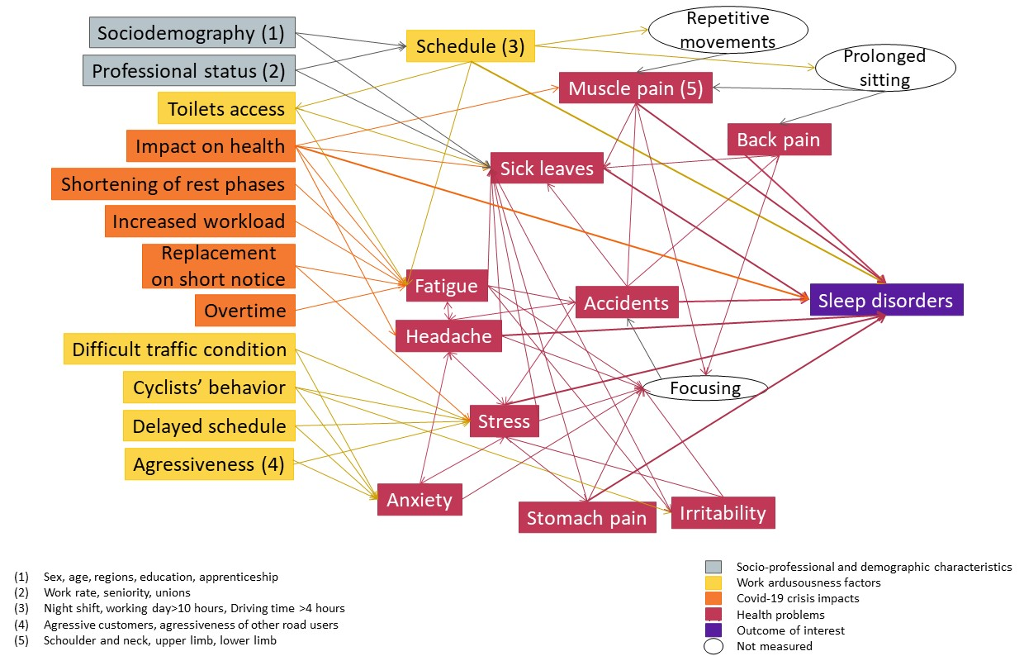
Troubles du sommeil
Variables associées | OR | p-value
Séniorité (par année) | 1.03 | 0.014
Espace Mitteland | Ref. | Ref.
Suisse du Nord-Ouest | 1.04 | 0.003
Suisse Orientale | 2.14
Région lémanique | 0.61
Suisse centrale | 1.59
Tessin | 0.99
Zurich | 3.55
Syndicat 1 | Ref. | Ref.
Syndicat 2 | 0.84 | 0.511
Syndicat 3 | 0.43 | 0.008
Anxiété | 1.84 | 0.027
Maux de dos | 1.52 | 0.038
Maux d’estomac | 1.86 | 0.039
Fatigue | 2.25 | <0.001
Arrêt-maladie | 1.51 | 0.044
Comportement des cyclistes | 1.29 | 0.065
Répercussion sur la santé | 1.83 | 0.017
Notes:
Modèle complètement ajusté pur tout (modèle 3 dans l’article)

Slide 14
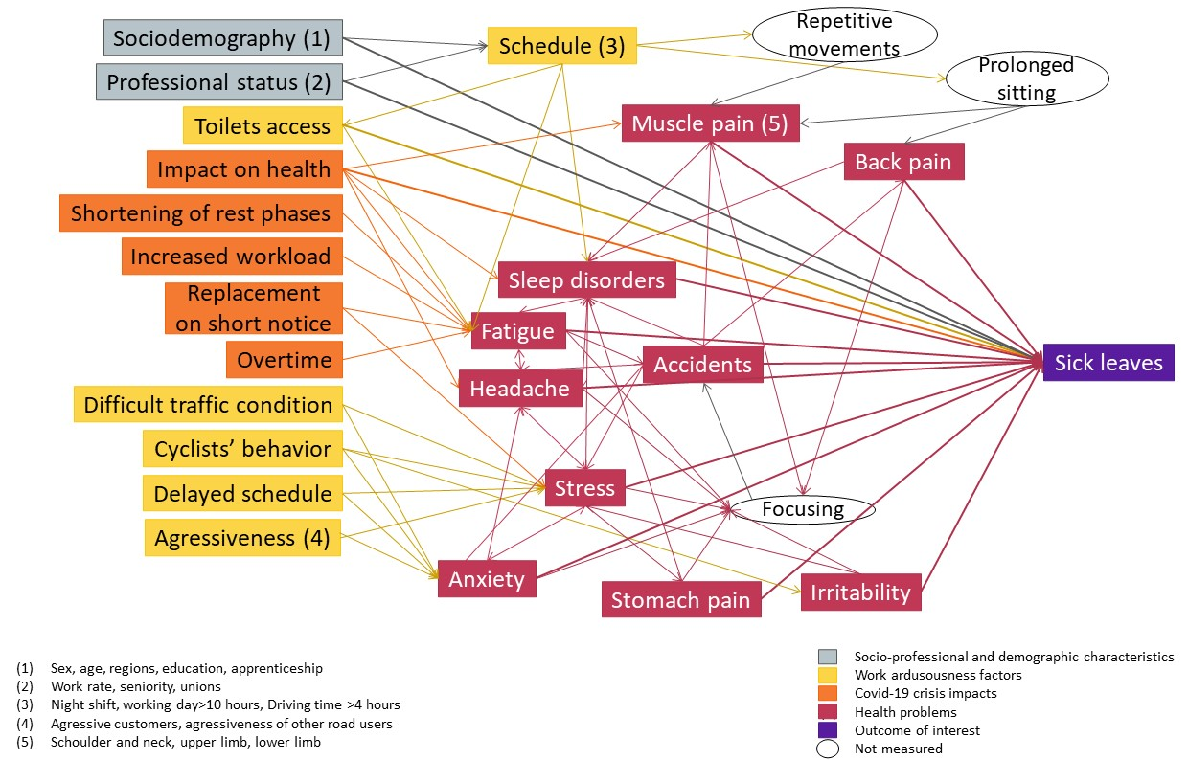
Arrêt-maladie
Variables associées | OR | p-value
Séniorité (par année) | 1.03 | 0.010
Espace Mitteland | Ref. | Ref.
Suisse du Nord-Ouest | 0.52 | 0.021
Suisse Orientale | 1.04 | 0.000
Région lémanique | 1.82 | 0.000
Suisse centrale | 1.23 | 0.000
Tessin | 0.78 | 0.000
Zurich | 0.52 | 0.000
Anxiété | 1.69 | 0.050
Troubles du sommeil | 1.59 | 0.022
Accident | 1.82 | 0.034
Répercussion sur la santé | 1.82 | 0.012
Notes:
Modèle complètement ajusté pur tout (modèle 3 dans l’article)

Slide 15
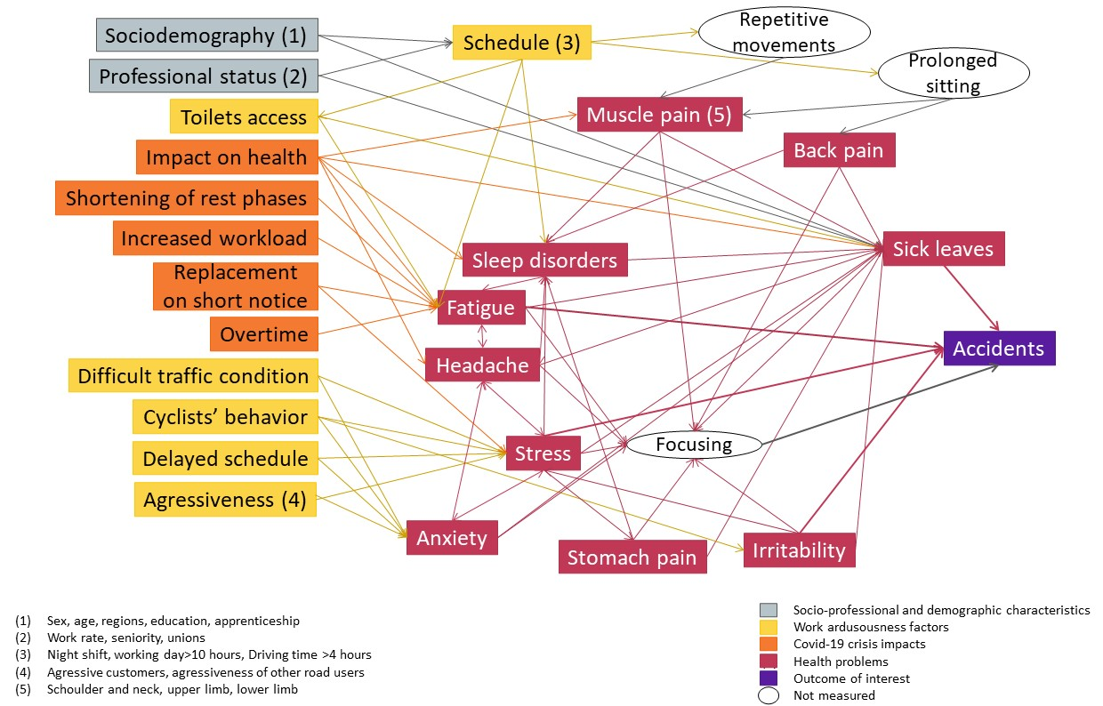
Accident de la route
Variables associées | OR | p-value
Séniorité (par année) | 1.03 | 0.037
Espace Mitteland | Ref. | Ref.
Suisse du Nord-Ouest | 1.21 | 0.006
Suisse Orientale | 0.49
Région lémanique | 0.33
Suisse centrale | 0.54
Tessin | 1.89
Zurich | 2.15
Syndicat 1 | Ref. | Ref.
Syndicat 2 | 0.50 | 0.099
Syndicat 3 | 0.64 | 0.290
Apprentissage | 2.93 | 0.007
Arrêt-maladie | 2.06 | 0.014
Service urbain | Ref. | Ref.
Service mixte | 0.52 | 0.052
Service régional | 0.29 | 0.009
Répercussion sur la santé | 3.05 | 0.002

Slide 16
Conclusion
La proportion de femmes dans l'effectif des conducteurs de bus a été multipliée par quatre entre 2010 et 2022
La plupart des conditions de travail se sont dégradées
Cela peut être en partie responsable du déclin de la santé des conducteurs de bus
La compréhension des conditions de travail est essentielle pour prévenir les maladies professionnelles
Besoin d’une étude ce cohorte des conducteurs de bus suisse pour une analyse causale
=> projet TRAPHEAC: Transport Personal Health Cohort Study

Slide 17
Merci de votre attention !

Slide 18
Bibliographie
Bovio N, Richardson DB, Guseva Canu I. Sex-specific risks and trends in lung cancer mortality across occupations and economic activities in Switzerland (1990-2014). Occup Environ Med. 2020.
Guberan E, Usel M, Raymond L, Bolay J, Fioretta G, Puissant J. INCREASED RISK FOR LUNG-CANCER AND FOR CANCER OF THE GASTROINTESTINAL-TRACT AMONG GENEVA PROFESSIONAL DRIVERS. British Journal of Industrial Medicine. 1992;49(5):337-44.
Guseva Canu I, Bovio N, Mediouni Z, Bochud M, Wild P. Suicide mortality follow-up of the Swiss National Cohort (1990-2014): sex-specific risk estimates by occupational socio-economic group in working-age population. Soc Psychiatry Psychiatr Epidemiol. 2019;54(12):1483-95.
Remy VFM and Guseva Canu I (2023) Healthy Bus Drivers, Sustainable Public Transport: A Three-Time Repeated Cross-Sectional Study in Switzerland. Int J Public Health 68:1605925.doi: 10.3389/ijph.2023.1605925

